Slide 1
Bank
Stanisław Maliński

Slide 2
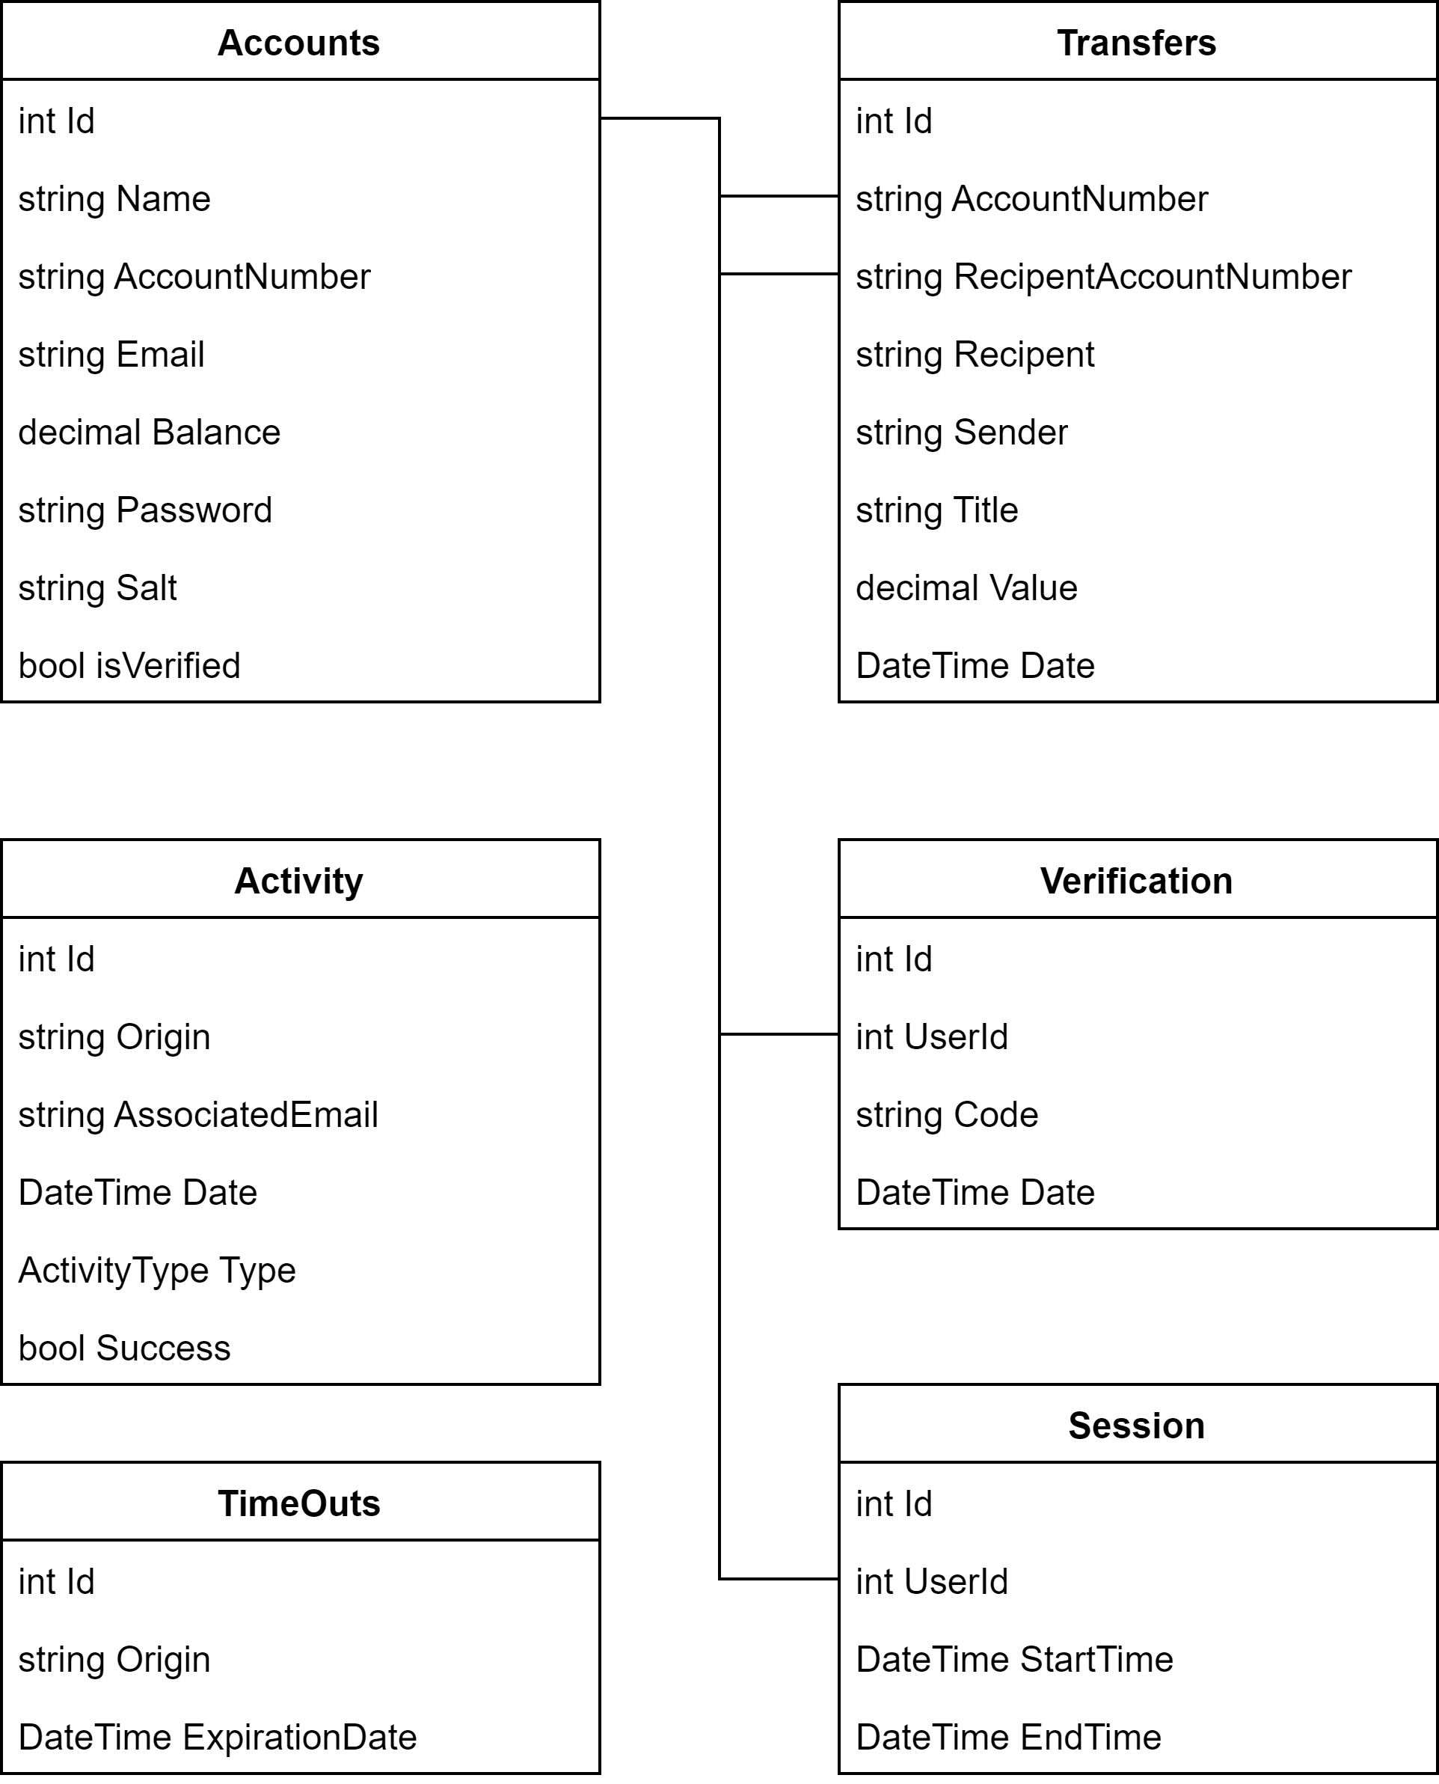
Baza Danych

Slide 3
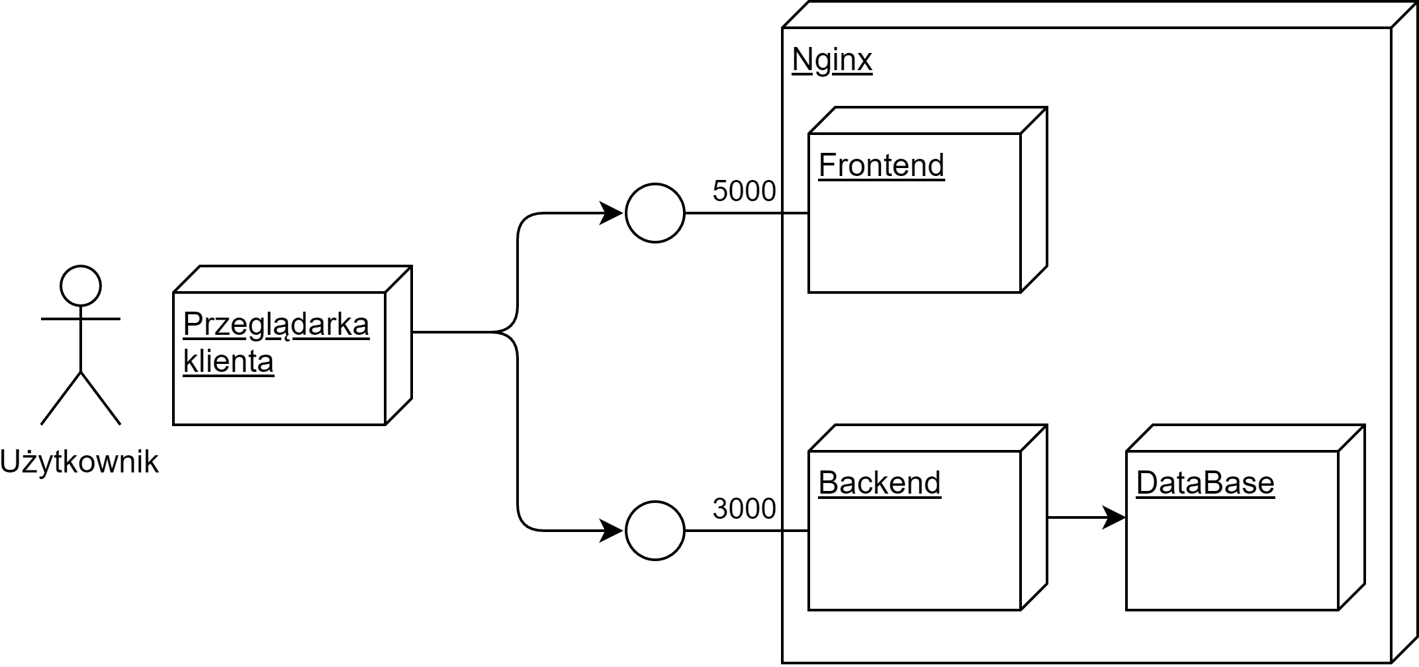
Diagram wdrożenia

Slide 4
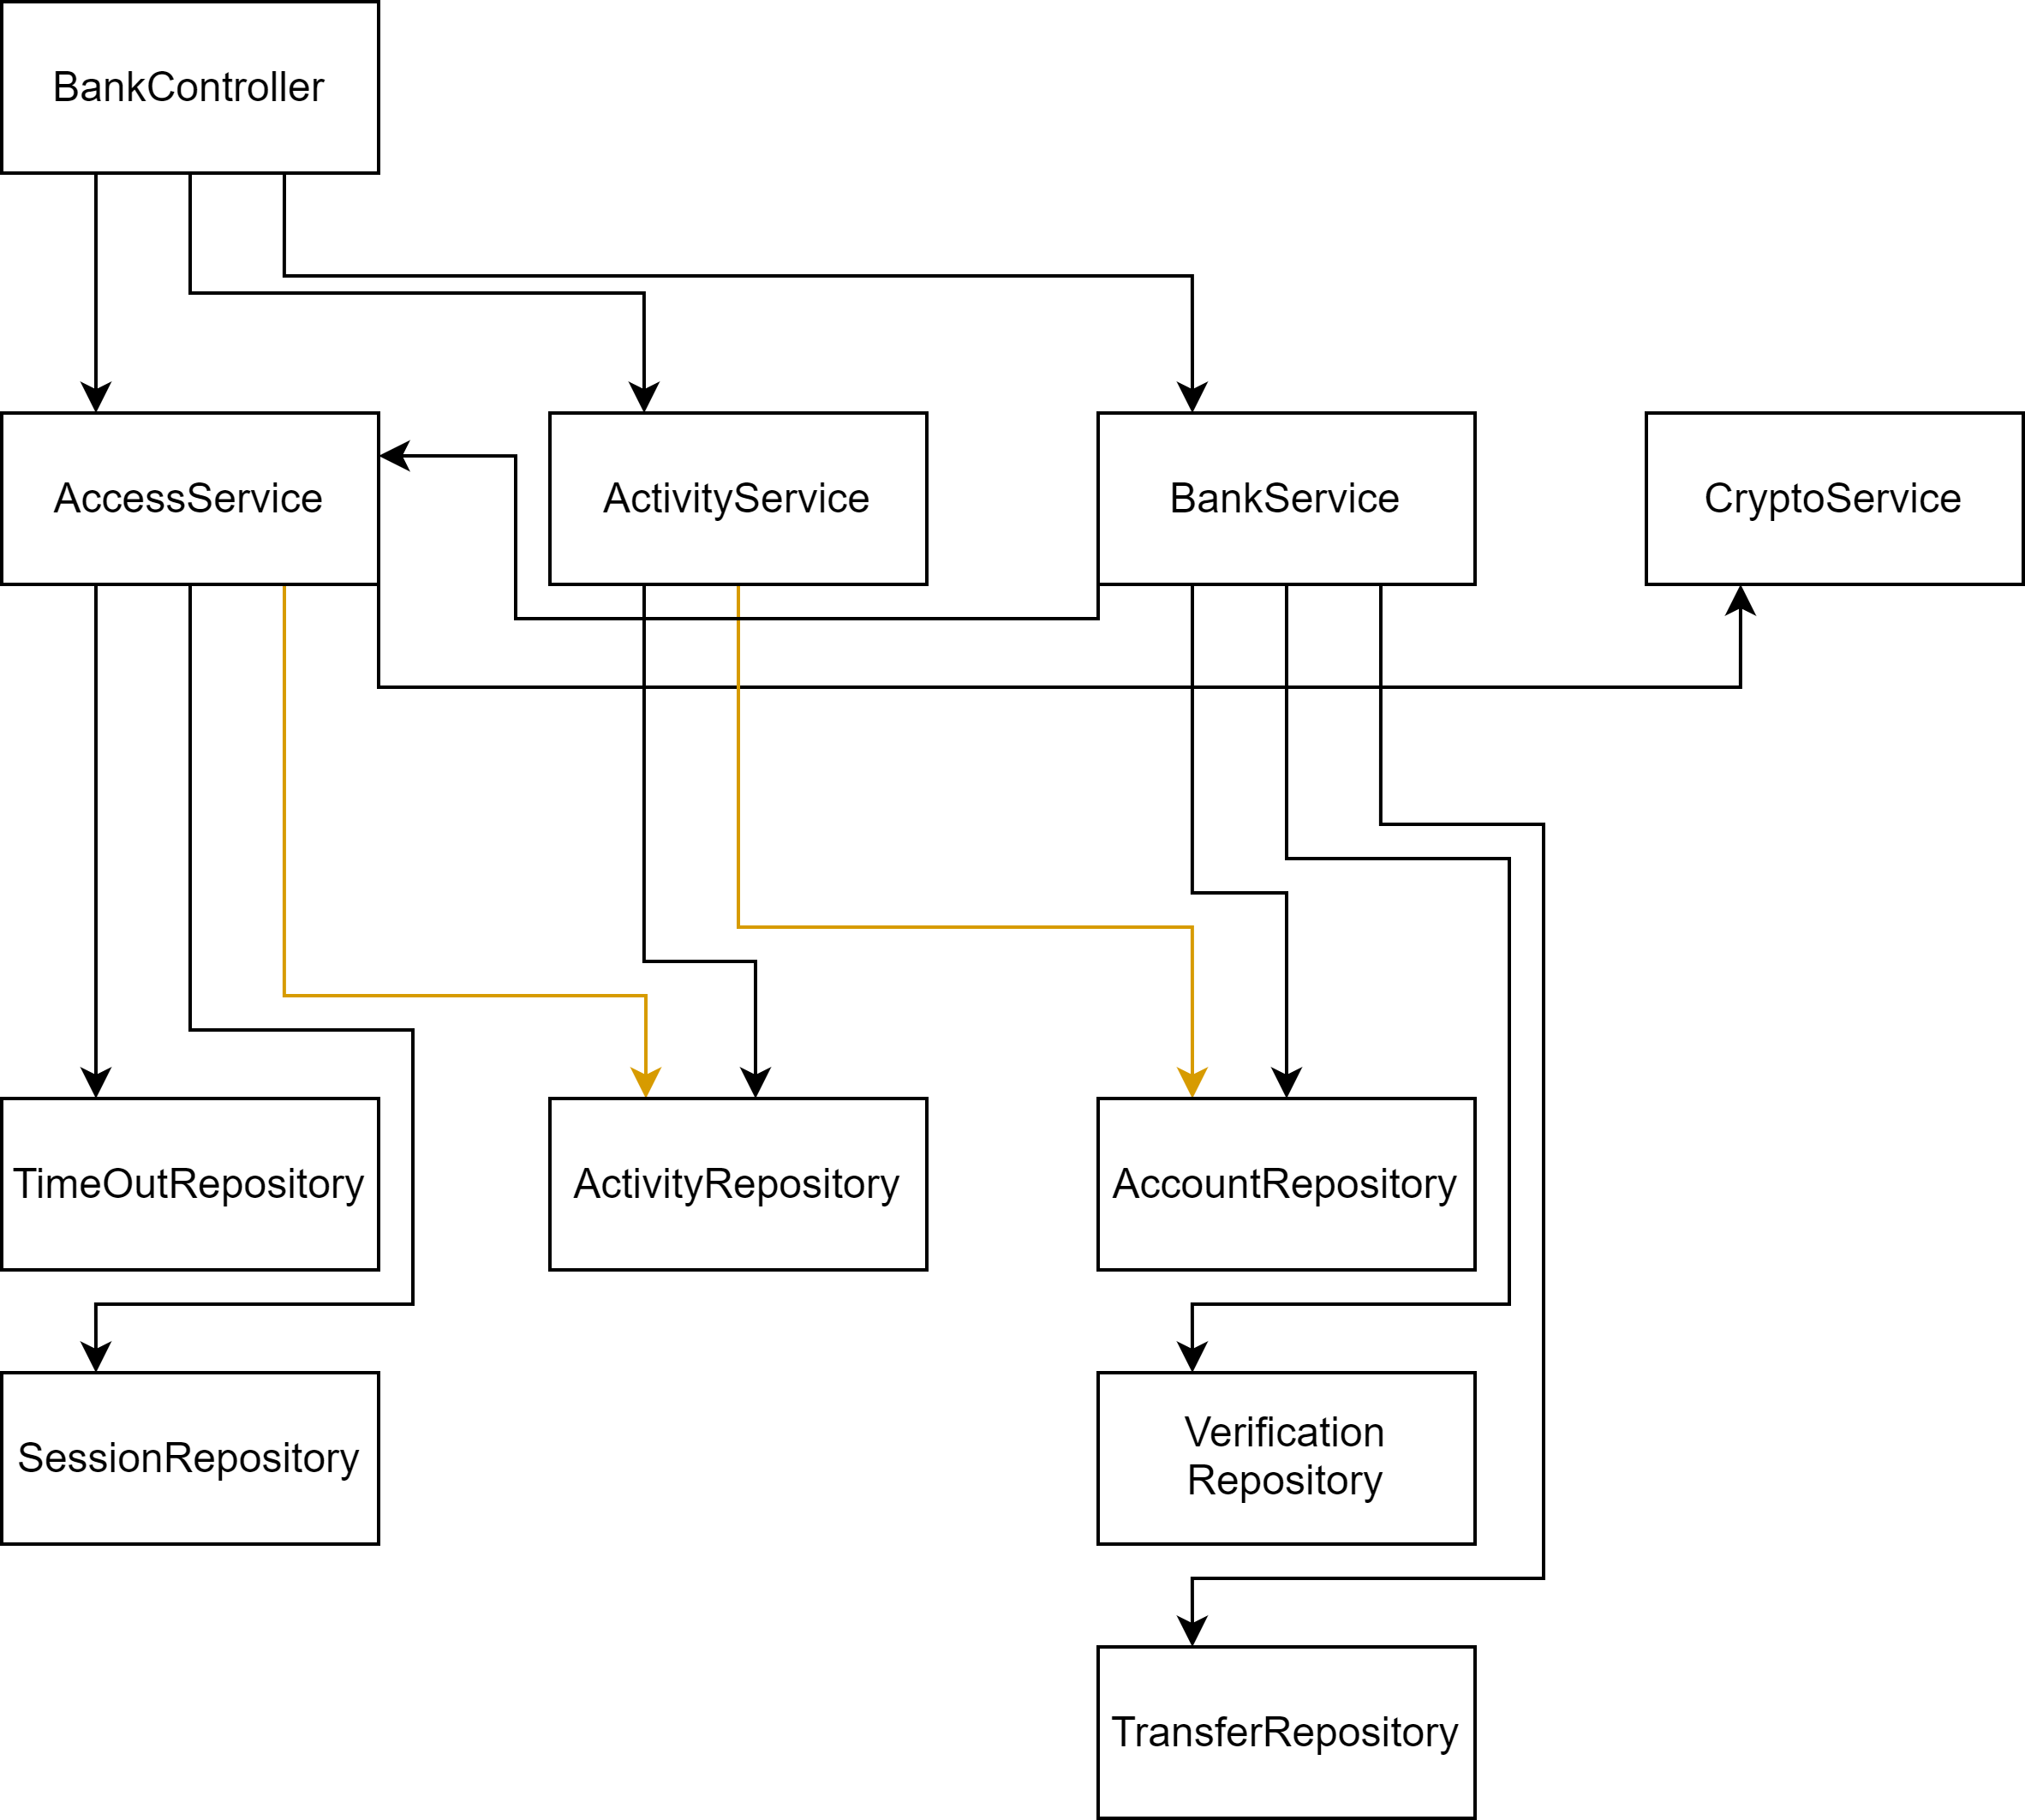
Architektura Backendu

Slide 5
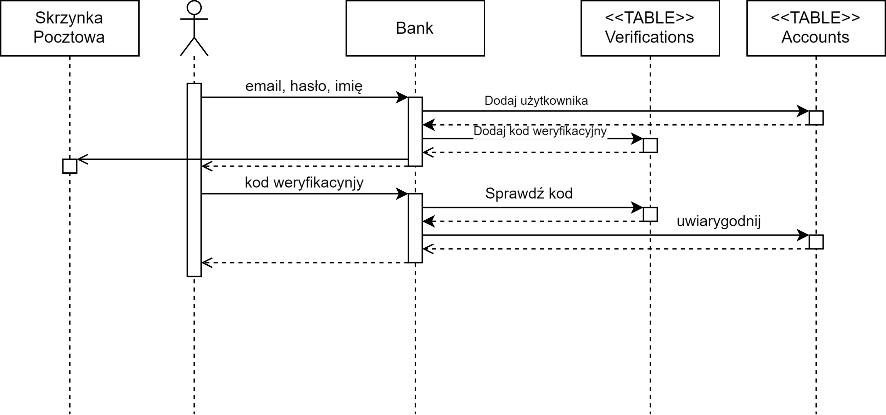
Rejestracja

Slide 6
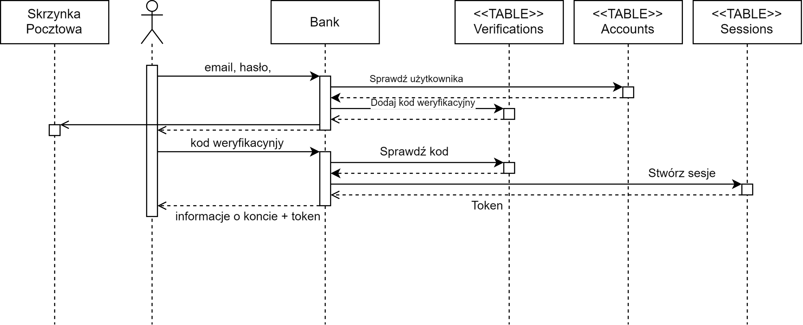
Logowanie

Slide 7
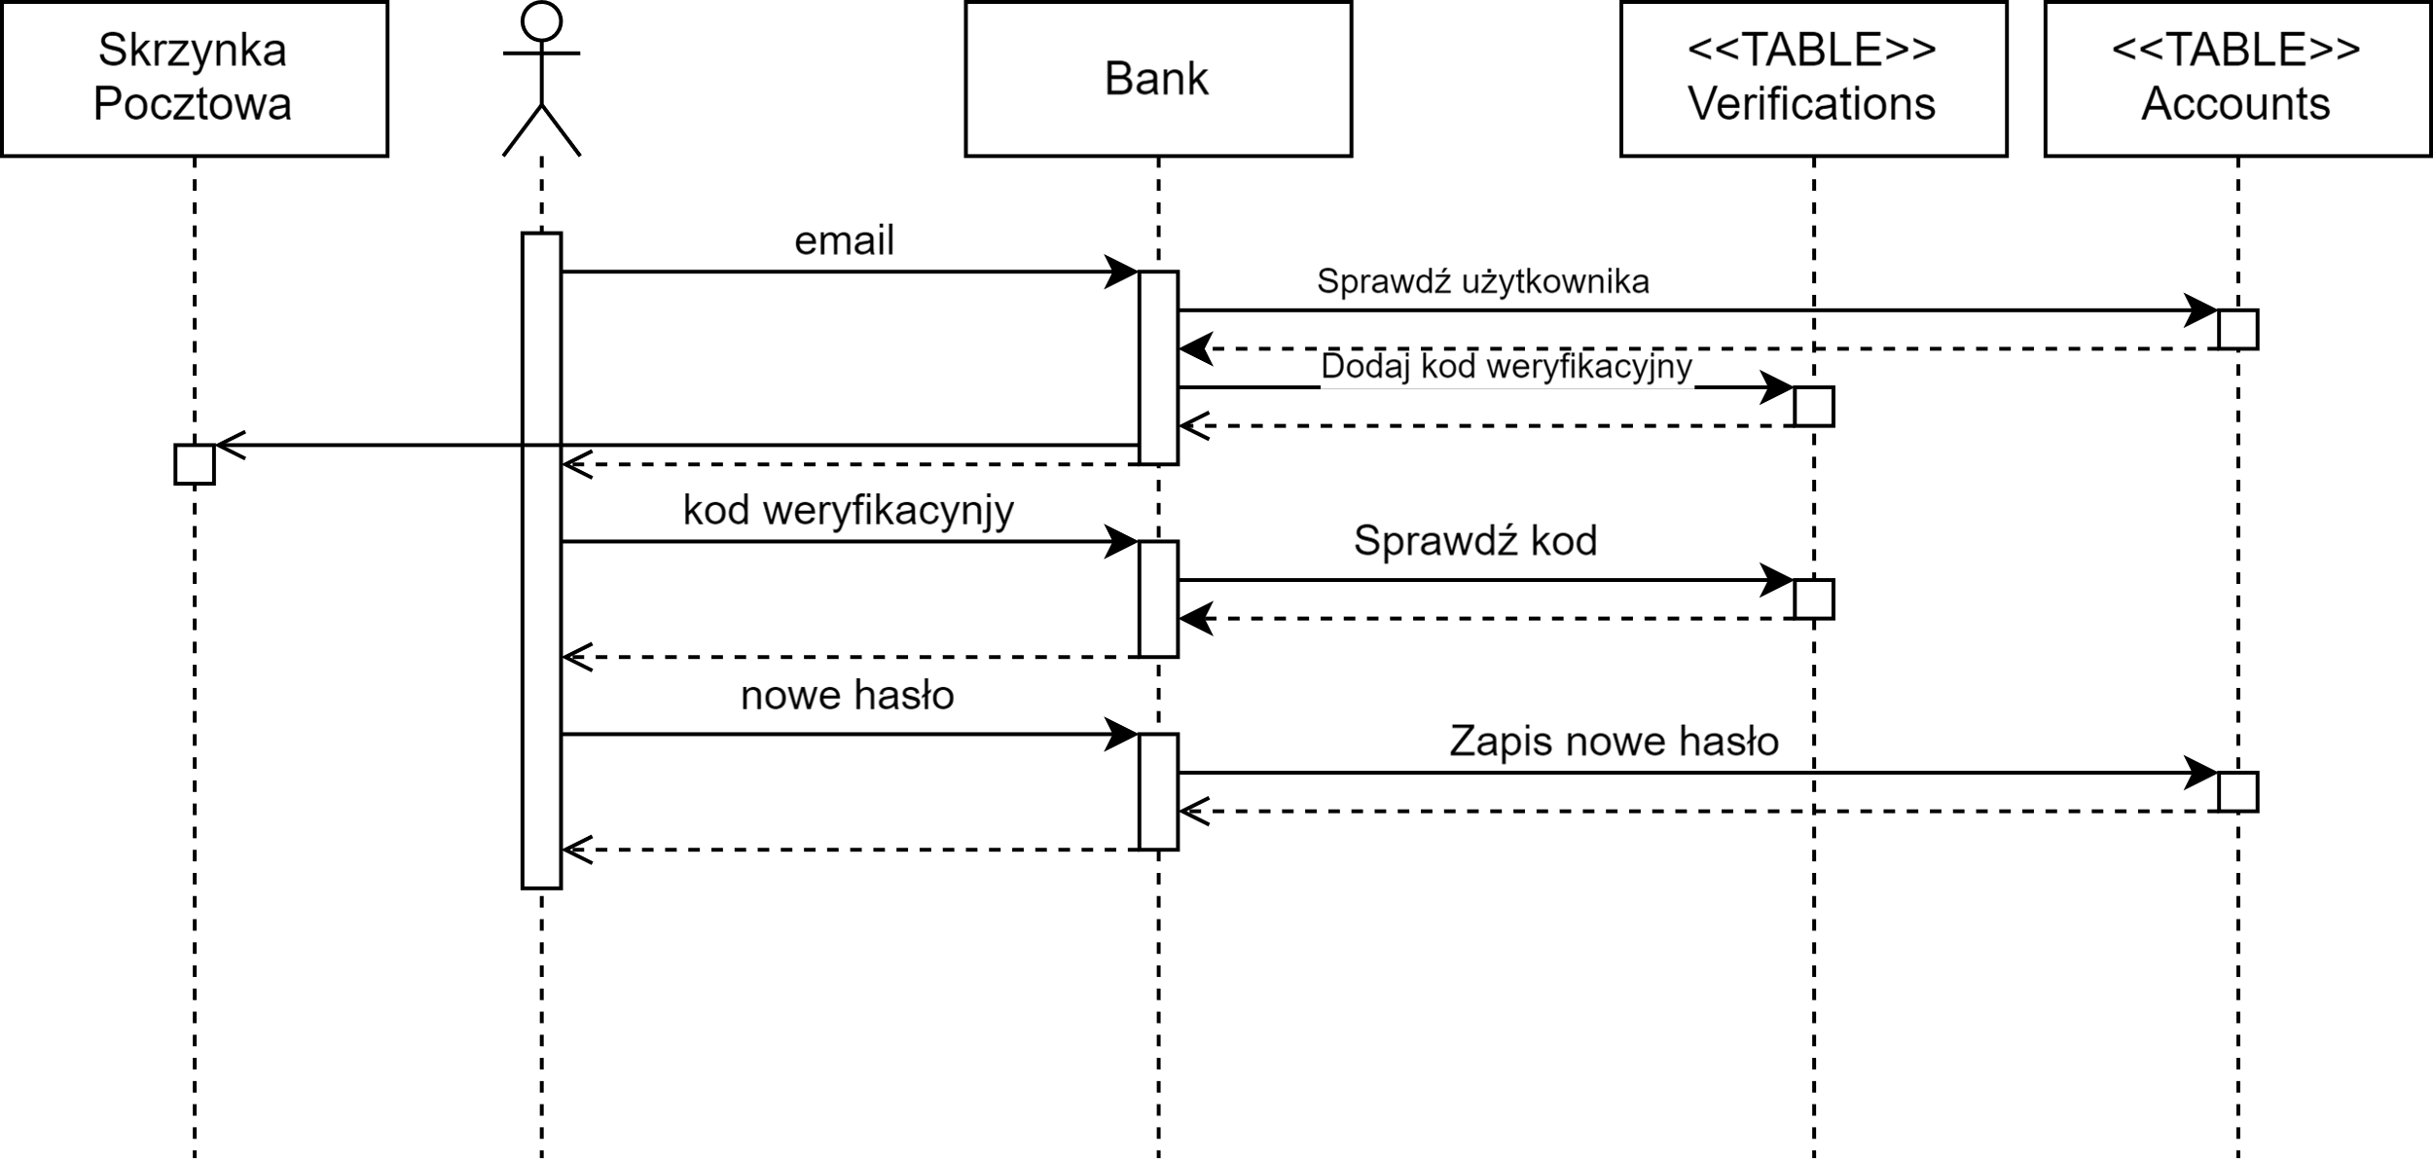
Odzyskiwanie hasła

Slide 8
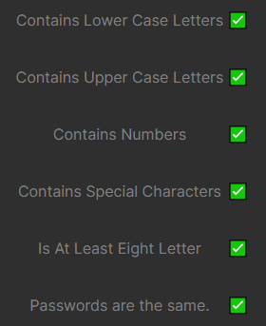
Sprawdzanie Mocy hasła

Slide 9
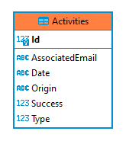
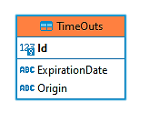
Honey Pots
Każda akcja przeprowadzona w systemie jest rejestrowana w logach systemowych oraz w tabeli Activities.
Jeżeli maszyna klienta strony banku, wykona pewną liczbę liczbę prób zostanie jej nadana tymczasowa blokada blokująca jakikolwiek ruch.
Przy wykonywaniu jakiejkolwiek akcji stosowane są opóźnienia.

